Slide 1
Отрадненское управление МОНСО
О разработке программ воспитания
в образовательных организациях округа
Февраль 2021

Slide 2

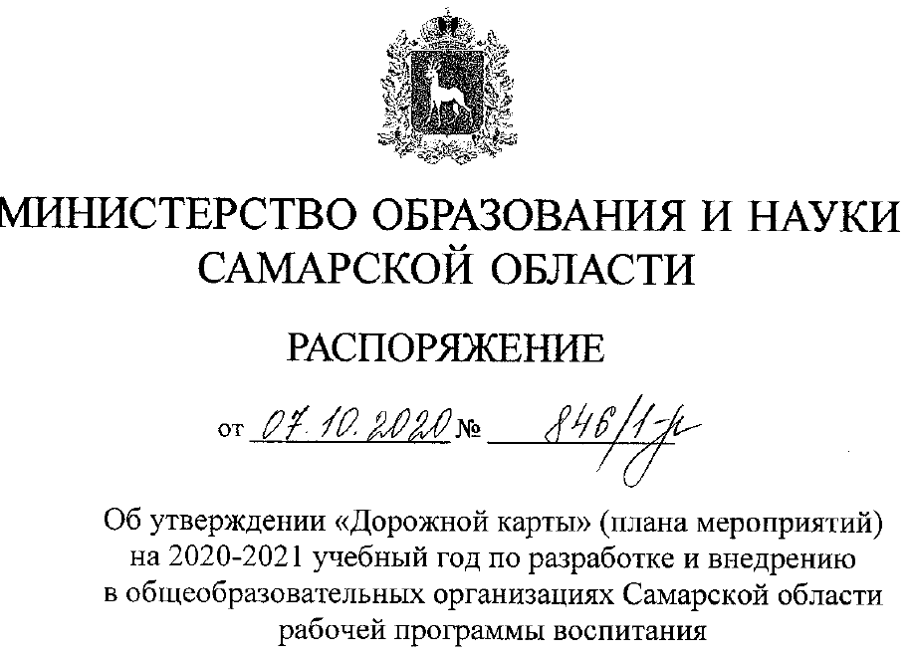
Нормативно-правовая база
Примерная программа воспитания
Распоряжение МОНСО об утверждении «Дорожной карты» на 2020-2021год по разработке и внедрению в ОО Самарской области рабочей программы воспитания
Распоряжение ТУ
Распоряжение Правительства РФ от 29.05.2015 N 996-р
«Об утверждении Стратегии развития воспитания в Российской Федерации на период до 2025 года»

Slide 3

Цель и задачи:
Цель – личностное развитие школьников, проявляющееся:
  1) в усвоении ими знаний основных норм, которые общество выработало на основе этих ценностей (усвоении социально значимых знаний);
  2) в развитии их позитивных отношений к этим общественным
ценностям (развитии социально значимых отношений);
  3) в приобретении ими соответствующего этим ценностям опыта поведения, опыта применения сформированных знаний и отношений на практике (приобретении опыта осуществления социально значимых дел).
На основе цели формулируются примерные задачи воспитания,
способствующие ее достижению (школа может корректировать их в соответствии со своими особенностями).

Slide 4
Дорожная карта ТУ по разработке программ воспитания ОО
Реализация ПВ с 1.09.21
Проведение педсовета (октябрь)
Разработка проекта программы
Общественно-профессио-нальная экспертиза ПВ
Корректировка ПВ
Разработка комплексного плана ВР
Создание рабочей группы
Состав рабочих групп:
Зам директора по ВР
3-4 учителя
1-2 родителя
апрель
февраль-март
апрель
Утверждение ПВ
Разработка
плана ВР кл.руководителя
февраль-март
октябрь- январь
Информационно-методическое сопровождение
управленческих команд и учителей
КПК
Участие в областных мероприятиях
РЦ:
Индивидуальные и групповые консультации
учителей и управленческих команд школ
Взаимодействие с СИПКРО
Проведение профессиональной экспертизы проектов ПВ
октябрь
октябрь

Slide 5
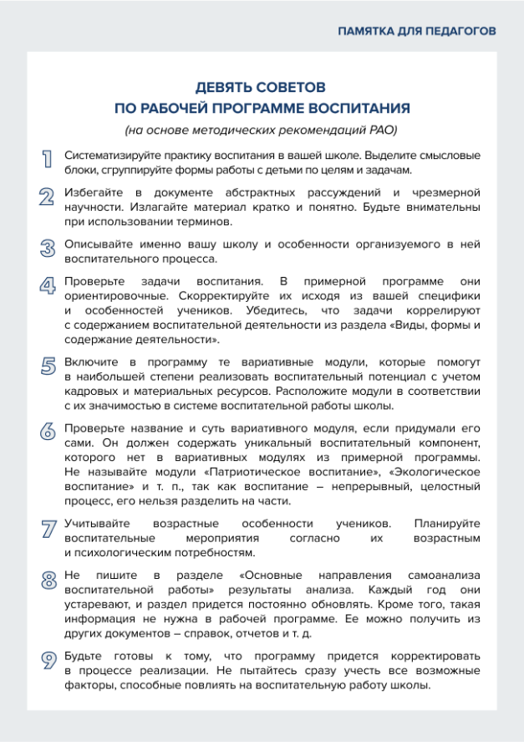
Проведение педсовета
(октябрь)
Объяснить, что поправки призваны усилить воспитательную работу каждой школы.
Поставить задачу на ближайший год: подготовить рабочую программу воспитания и на ее основе – календарный план воспитательной работы. Для этого поручите изучить примерную программу воспитания и методические рекомендации, которые подготовили сотрудники Института стратегии развития образования РАО.
Раздайте коллегам памятки. В них собраны основные рекомендации по разработке школьной программы.
ПРОТОКОЛ ПЕДАГОГИЧЕСКОГО СОВЕТА

Slide 6
Создание рабочей группы, которая займется подготовкой программы воспитания и календарного плана
Включите в нее заместителя директора по воспитательной работе, методиста, учителей, социального педагога, педагога-психолога.
Состав группы утвердите приказом. Примите положение о ее работе.
Поручите рабочей группе составить три проекта рабочих программ воспитания: для начального, основного и среднего уровней общего образования. Предложите готовый образец документа.

Slide 7
«Примерная Программа воспитания – это не перечень обязательных для школы мероприятий, а описание системы возможных форм и способов работы с детьми»
Инвариатные модули
Вариативные модули
Модуль «Школьный урок»- 100%
Модуль «Классное руководство»
Модуль «Работа с родителями»
Модуль «Курсы внеурочной деятельности»
Модуль «Самоуправление»
Модуль «Профориентация»
Модуль «Ключевые общешкольные дела»
Модуль «Школьные и социальные медиа»
Модуль «Экскурсии экспедиции походы»
Модуль «Детские общественные объединения»
Модуль «Организация предметно-эстетической среды»
Дополнительные модули, вносимые школой
На уровне ТУ договорились, что во главе всего –
воспитательный потенциал урока

Slide 8
Модуль «Детские общественные объединения»
На внешкольном уровне
На уровне образовательной организации
Социальные проекты, акции
Добро не уходит на каникулы
Мероприятия Календаря
дней единых действий
Формат проведения мероприятий
На уровне классов
На уровне обучающихся
Вовлечение в ключевые дела:
участник, организатор, лидер
Поддержка инициатив школьников
Технология «Дети – детям»
КТД
Проект «Классные встречи»
Классные часы

Slide 9
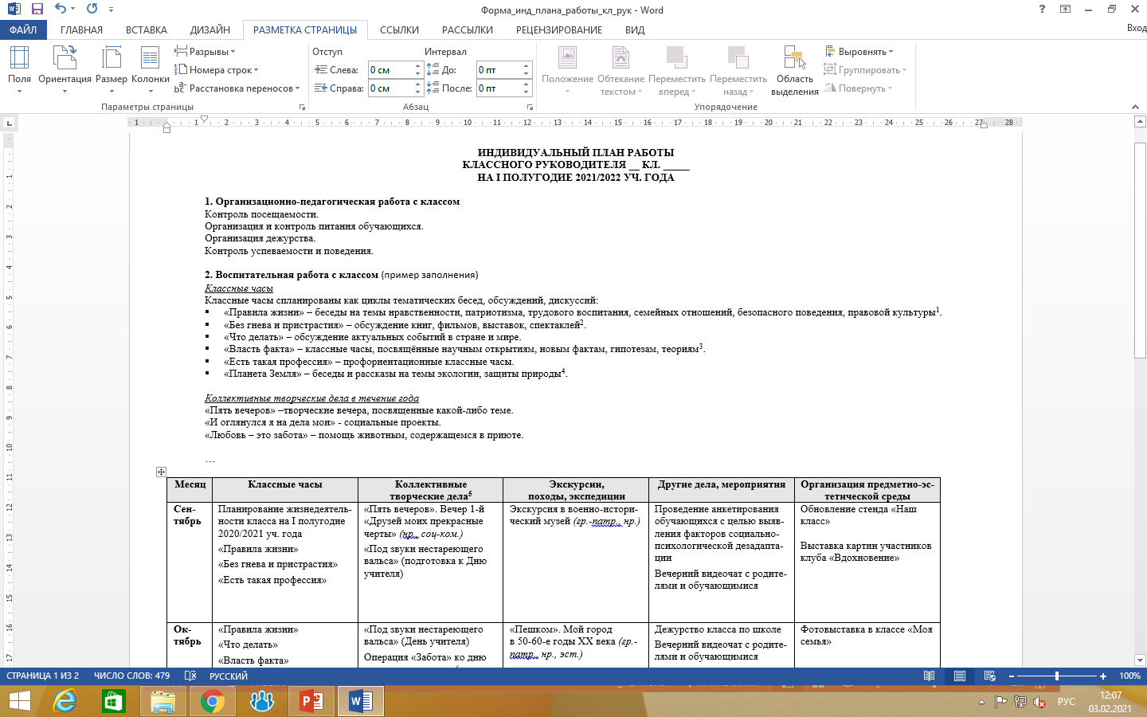
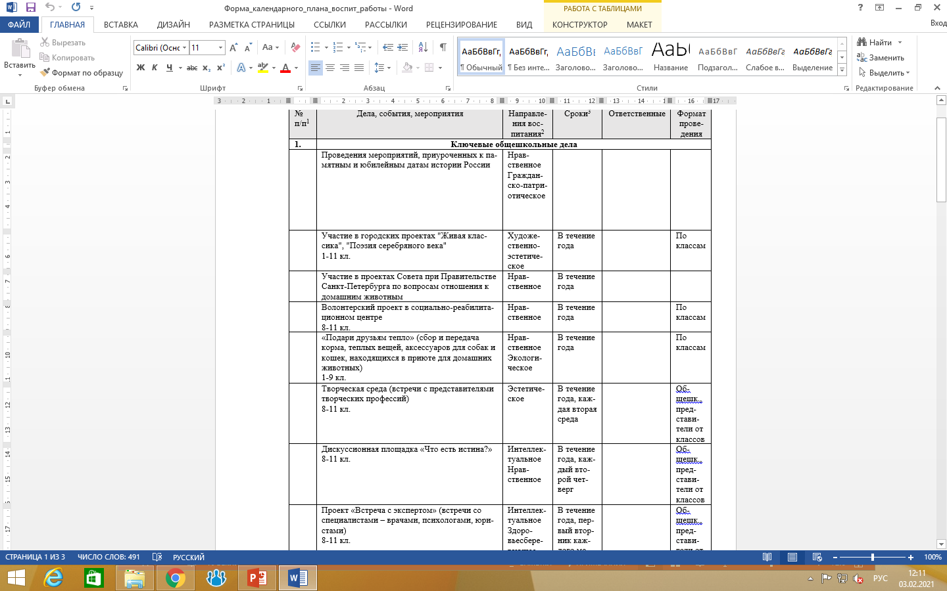
Форма План воспитательной работы
школы на 2020-2021 уч.год

Slide 10
Форма
План воспитательной работы школы на 2020-2021 уч.год
 | Дела, события, мероприятия | Направления воспитания | Сроки | Ответственные | Формат проведения
 | Ключевые общешкольные дела
1 | Школьный этап конкурса «Живая классика» | Художественно-эстетическое | в теч.года | ФИО, должность | на уровне ОО
2 | ….
 | Детские общественные объединения
 | Акция «Добро не уходит на каникулы» | нравственное | Март, июнь | ФИО | внешкольный

Slide 11
Форма индивидуального
плана работы
классного руководителя
месяц | Классные часы | Коллективные творческие дела | Экскурсии, походы, экспедиции | Другие дела и мероприятия | Организация предметно-окружающей среды

Slide 12
Общественная экспертиза (февраль)
Инструкция
Разместите проект ПВ на сайте ОО
Направьте проекты программ воспитания и календарных планов совету родителей и совету обучающихся, учтите их мнение. Это важно, так как родители и школьники имеют право принимать участие в подготовке (ч. 3 ст. 12.1 Федерального закона от 29.12.2012 № 273-ФЗ).
Ознакомьте с проектами на собраниях или направьте их по электронной почте и в мессенджерах.
Организуйте обсуждение, например, онлайн по Skype или попросите направить замечания письменно.
Поручите рабочей группе рассмотреть замечания и доработать проекты, если это не противоречит основным направлениям развития школы.
При желании направьте доработанные проекты родителям и ученикам повторно, дождитесь их мнения.
Обращение к родителям
Уважаемые родители!
……..

Slide 13
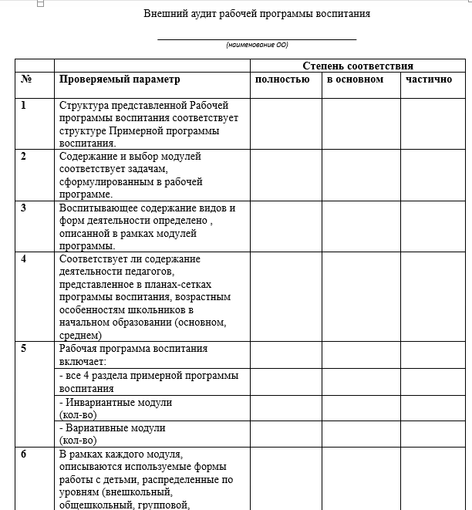
Профессиональная экспертиза
Внутренний аудит
Внешний (методисты РЦ)

Slide 14
ПОРУЧЕНИЯ
Руководителям ОО:
Обеспечить проведение общественной экспертизы ПВ.
Создать на официальном сайте раздел "Программа воспитания" (ПВ), разместить в нём документы, регламентирующие разработку и внедрение ПВ:
Распоряжение Правительства РФ от 29.05.2015 N 996-р
<Об утверждении Стратегии развития воспитания в Российской Федерации на период до 2025 года>
Федеральный закон от 31 июля 2020 г. N 304-ФЗ "О внесении изменений в Федеральный закон "Об образовании в Российской Федерации" по вопросам воспитания обучающихся"
Примерная программа воспитания
Распоряжение МОНСО об утверждении «Дорожной карты» на 2020-2021год по разработке и внедрению в ОО Самарской области рабочей программы воспитания
Распоряжение Отрадненского ТУ об утверждении «Дорожной карты» на 2020-2021год по разработке и внедрению в подведомственных ОО рабочей программы воспитания
Приказ ОО о создании рабочей группы по разработке ПВ
Памятка для педагогов
Проект Программы воспитания НОО, ООО, СОО
Проект Плана воспитательной работы школы на 2020-2021 уч.год
……

Slide 15
ПРОЕКТ «БОЛЬШАЯ ПЕРЕМЕНА»
Назначить ответственного от ОО (Приказ, информацию – Пичкурову А.В.)
Определить состав участников (в соответствии с квотой)
Провести уроки-презентации «Большой перемены» в каждом 5-10классе. (Фото-видео материалы, освещение в соц.сетях)
Рассказать на родительских собраниях 5-10 кл. о конкурсе (протокол)

